Slide 1
Всякая душа празднику рада
Учитель ИЗО и МХК
Смирнова Л.В.

Slide 2
Праздник- душа народа.
Это важнейший элемент традиционной народной культуры.
Праздник способствовал формированию духовного уклада жизни.
Он способствовал объединению людей.
Помогал людям преодолевать чувство одиночества, изолированности от общества.
Сплачивал все слои населения: от бедных и богатых до старых и малых.

Slide 3
Обряд
Лежит в основе многих праздников. Это совокупность установленных обычаем действий, связанных с религиозными или бытовыми традициями жизни народа.
Синонимами к нему являются слова «ритуал» и «церемониал».

Slide 4
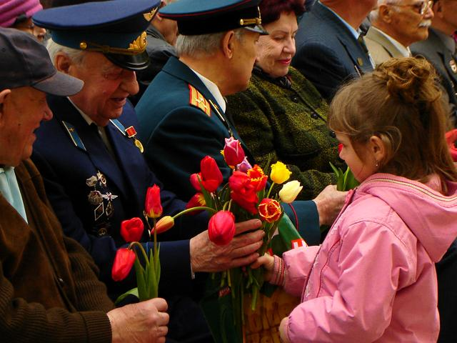
Виды праздников
Календарные

Slide 5
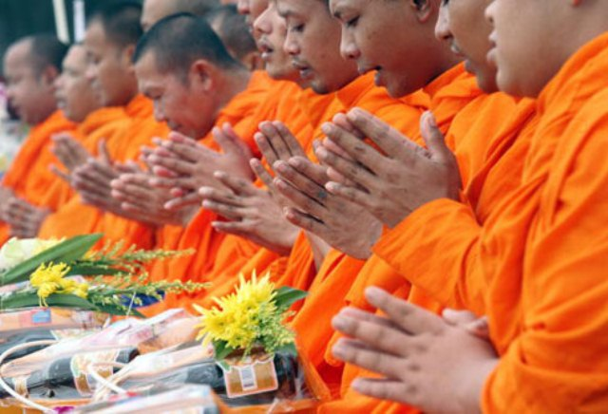
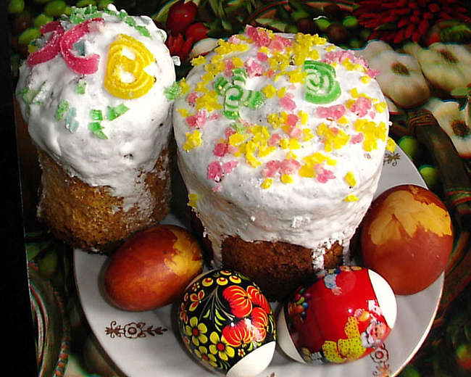
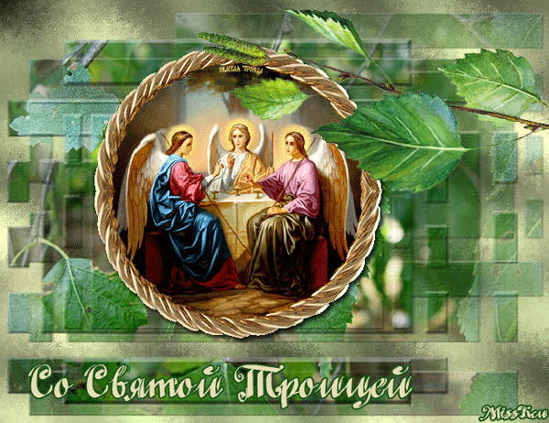
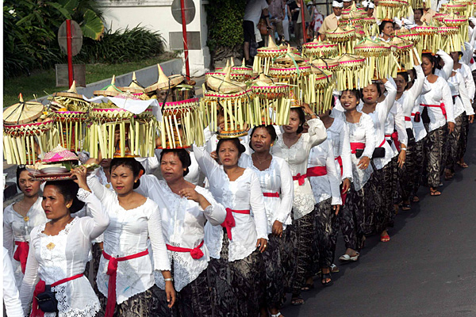
Религиозные

Slide 6
Общественно - политические

Slide 7
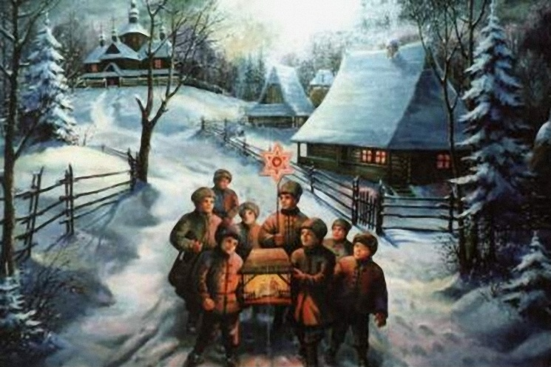
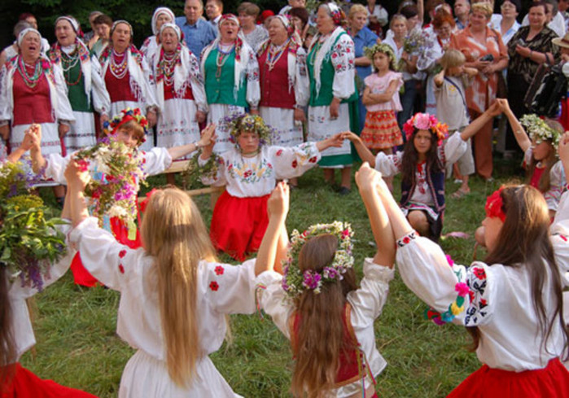
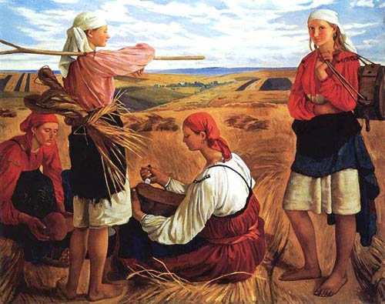
народные

Slide 8
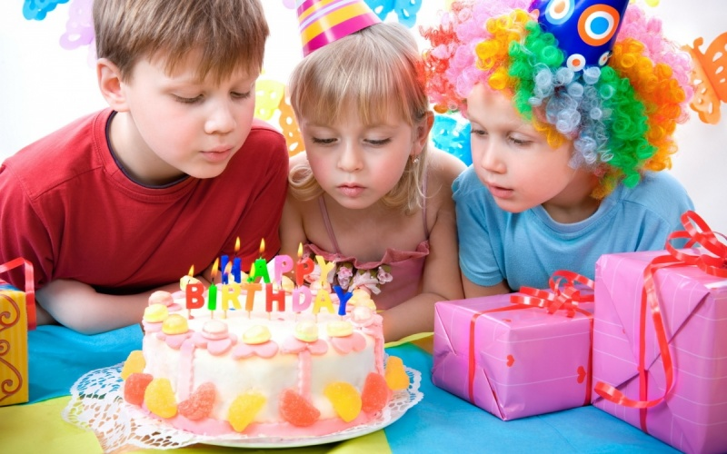
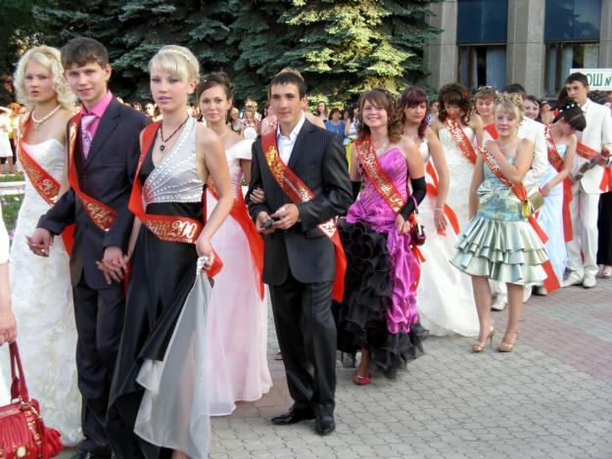
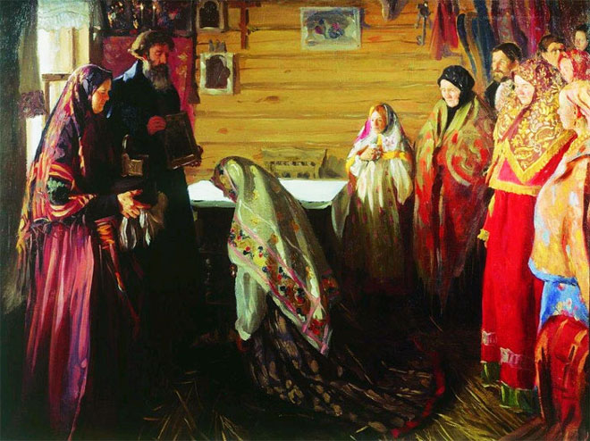
Семейно - бытовые

